Slide 1
Зачем нужны буквы?
Сгибнев Алексей Иванович
Школа «Интеллектуал», г. Москва
a.i.sgibnev@gmail.com

Slide 2
Как начинать курс алгебры, чтобы это было понятно, полезно и интересно?
Грамотно введя буквы, мы научим школьников решать 1/4 задач алгебры и 1/6 задач геометрии.

Slide 3
Пример 1. Числовой фокус. Каждый ученик загадывает натуральное число от 1 до 20. Учитель диктует преобразование:
«Загадайте число. Прибавьте к нему 2. Умножьте результат на 4. Вычтите из результата 6. Поделите результат на 2. Вычтите из результата исходное число. Еще раз вычтите из результата исходное число. У вас получилось …!»

Slide 4
Пример 2. Числовой фокус. Загадайте целое число. Умножьте его на 2. К результату прибавьте 5. Результат умножьте на 3. Из результата вычтите 9. У вас получилось число ….

Slide 5
Пример 3. Вася на «отлично» закончил четверть, и в поощрение мама и папа всю следующую четверть отдают ему 5% от своих доходов. Можно ли узнать, какую часть доходов родителей получает Вася, если доходы неизвестны?

Slide 6
Пример 4. а) Вася поехал на велосипеде из А в В по большой полуокружности, а Петя по двум маленьким. Кто проехал большее расстояние и во сколько раз большее, если AC = 20 м, BC = 30 м?
б) Та же задача, если AC = 10 м, BC = 40 м.

Slide 7
Как приучить школьников упрощать выражения?
Найдите (a+b)² – (a–b)² при a = 5/7, b = 1 + 2/5.
Найдите 3t+5–7(t–1) при t = 0; 1; 1/3; 99; –14.

Slide 8
Пример 5 (А.Д. Блинков)
а) В последовательности {a_{n}} известно, что a₁ = 3, a₂ = 7 и каждый член начиная со второго равен сумме двух соседних. Найдите a₁₀₀.
б) В последовательности {a_{n}} известно, что a₁ = 3 и каждый член начиная со второго равен сумме двух соседних. Найдите a₁₀₀.
в) На доске записаны в ряд сто чисел, отличных от 0. Известно, что каждое из них, кроме первого и последнего, является произведением двух чисел, соседних с ним. Первое число равно 7. Какое число записано последним?

Slide 9
Схема: заметили на нескольких примерах, что результат не зависит от входных данных –> обозначим их буквами и докажем!

Slide 10
Пример 6. Написали два числа – первое и второе.
К первому прибавили второе и получили третье.
Ко второму прибавили третье и получили четвертое.
К третьему прибавили четвертое и получили пятое, равное 7.
К четвертому прибавили пятое и получили шестое.
Найдите сумму всех полученных чисел.

Slide 11
Указание. a, b → a + b → a + 2b → 2a + 3b = 7 → 3a + 5b.
Сумма равна 8a + 12b = 4(2a + 3b) = 4•7 = 28.

Slide 12
Задачи на нахождение
Схема: введем параметры, через которые выразим и данное, и искомое!
По этой схеме можно решить, например, большинство задач на прогрессии.

Slide 13
Пример 7. Петя гулял 5 часов – сначала по горизонтальной дороге, затем поднялся в гору, затем тем же путем вернулся в исходный пункт. Скорость Пети была 4 км/ч на горизонтальном участке пути, 3 км/ч – при подъеме в гору и 6 км/ч – при спуске с горы.
Найдите пройденное Петей расстояние

Slide 14
Решение
Обозначим протяженность ровного участка a,
а протяженность подъема (она же протяженность спуска) b.
Тогда нам надо найти 2a + 2b.
При этом общее время движения равно 2a / 4 + b / 3 + b / 6 = 5.
Отсюда a/2 + b/2 = 5.
Тем самым 2a + 2b = 20.

Slide 15
Пример 8 (А.С. Штерн). Дедушка с внуком пошли вместе кататься на лыжах. Бабушка знает, что по ровному месту оба едут со скоростью 7 км/ч, под гору: дедушка – 8 км/ч, внук – 20 км/ч; в гору: дедушка – 6 км/ч, внук – 4 км/ч. Оба проехали по одному и тому же маршруту. Может ли бабушка определить, что больше – протяженность спусков или подъемов на их пути, – если первым вернулся: а) внук, б) дедушка?

Slide 16
Решение. Пусть протяжённость спусков a км, протяжённость подъёмов b км.
Тогда время движения дедушки по подъёмам и спускам:
a/8 + b/6.
Время движения внука по подъёмам и спускам: a/20 + b/4.

Slide 17
Как решить (почти любую) задачу
Вводим буквы
Составляем выражения
По выражениям составляем:
– уравнение (задача на нахождение)
– неравенство
– тождество (задача на доказательство)
– функцию (задача на оптимизацию)
…

Slide 18
«Большую трудность представляют необходимость составлять выражения по условиям задачи и приравнивать эти выражения – составлять уравнения. Специально этому детей учат только очень умелые педагоги. Ни в одном учебнике этим двум умениям не посвящено специальных параграфов.»
Г.Г. Левитас

Slide 20
Тренируемся составлять выражения
Есть треугольники и четырехугольники, вместе их сто. Обозначим число треугольников через x.
А) Сколько четырехугольников?
Б) Сколько углов у всех треугольников?
В) Сколько углов у всех четырехугольников?
Г) Сколько всего углов вместе?

Slide 21
Задачи на доказательство тождеств
Пример 9. В прямоугольный треугольник с катетами a и b и гипотенузой c вписана окружность радиуса r. Докажите, что a + b = c + 2r.

Slide 22
Задачи на доказательство тождеств
Пример 10. В выпуклом четырёхугольнике проведены биссектрисы внутренних углов. Докажите, что у полученного при их пересечении четырёхугольника суммы двух противоположных углов составляют 180°.

Slide 23
Задачи на доказательство тождеств
Пример 11.
А) Докажите, что отрезки, соединяющие середины сторон выпуклого четырехугольника ABCD, пересекаются в общей середине S.
Б) Докажите, что отрезок, соединяющий середины диагоналей выпуклого четырехугольника ABCD, делится точкой S пополам.

Slide 24
Задачи на доказательство тождеств
Пример 12. Есть правило, позволяющее находить квадрат числа, кончающегося на 5: «отбросьте последнюю цифру 5, останется число n; умножьте n на n+1 и к полученному числу допишите справа 25».
а) Проверьте на примере 35².
б) Запишите в буквенном виде.
в) Докажите.

Slide 25
Задачи на доказательство тождеств
Пример 13. Метод получения прямоугольных треугольников (Прокл в комментарии к Началам Евклида):
Пифагор выбрал нечётное число в качестве меньшего из катетов. Затем он возвёл его в квадрат, вычел единицу и половину этой разницы использовал как второй катет. Наконец, он добавил единицу к этому катету и получил гипотенузу.

Slide 26
Задача на поиск закономерностей
а) Постройте графики функций
y = x + 1, y = 2x + 2, y = 3x + 3, y = – x – 1.
Что общего у функций? У графиков?
б) Проверьте вашу гипотезу на еще одном графике.
в) Сформулируйте ее в общем виде.
г) Докажите ее.

Slide 27
Сгибнев А.И. «Зачем нужны буквы?» Математика «1 сентября» Апрель 2018.

Slide 28
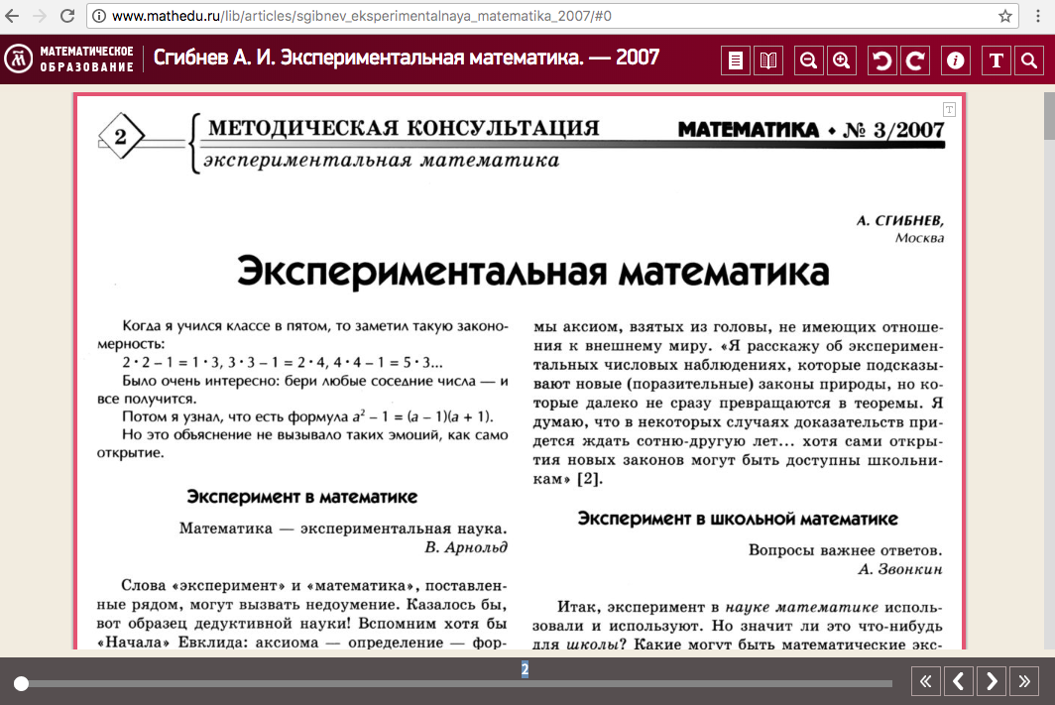
Электронная библиотека
Математическое образование: mathedu.ru

